Slide 1
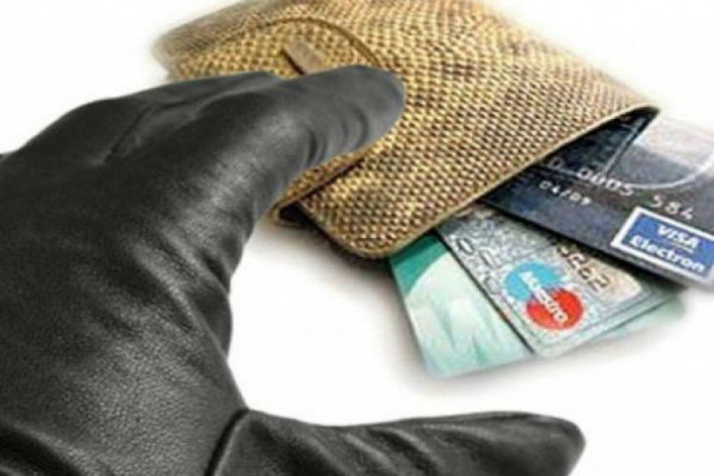
Куйбышевская транспортная прокуратура
ДЛЯ ПРЕДОТВРАЩЕНИЯ ПРОТИВОПРАВНЫХ ДЕЙСТВИЙ ПО СНЯТИЮ ДЕНЕЖНЫХ СРЕДСТВ С БАНКОВСКИХ КАРТ НЕОБХОДИМО СОБЛЮДАТЬ СЛЕДУЮЩЕЕ:
! Сотрудники банка никогда не предлагают установить программы удаленного доступа, перевести по их руководством деньги на «защищенный счет», перейти по ссылке из СМС-сообщения;
! Сотрудники банка никогда по телефону не запрашивают персональные данные, реквизиты и срок действия карты, логин и ПИН-код.
! Не передавайте код третьим лицам;
! Используйте банкоматы, расположенные в защищенных местах (госучреждения, офисы банков, торговые центры);
! Совершая операции, не прислушивайтесь к советам незнакомцев и не принимайте их помощь, лучше обратитесь с специалисту банка;
! Избегайте подключения к сети Wi-Fi в общественных местах;

